Slide 1
20XX
智能运维工作年中总结
WORK SUMMARY
汇报人：OfficePLUS

Slide 2
目录
01
工作概述
WORK PROFILE
CONTENTS
02
工作现状
WORK CONTENT
03
工作总结
WORK SUMMARY
04
下步计划
NEXT PLAN

Slide 3
01
工作概述
WORK PROFILE

Slide 4
工作概述
传统的AIOps
当前的AIOps
基于算法的IT运维（Algorithmic IT Operations），是指利用算法对运维数据做分析
人工智能运维（AI for IT Operations），是指利用人工智能技术来自动化管理运维事务

Slide 5
工作概述
传统的AIOps
当前的AIOps
基于算法的IT运维（Algorithmic IT Operations），是指利用算法对运维数据做分析
人工智能运维（AI for IT Operations），是指利用人工智能技术自动化管理运维事务

Slide 6
工作概述
传统的AIOps
当前的AIOps
基于算法的IT运维（Algorithmic IT Operations），是指利用算法对运维数据做分析
人工智能运维（AI for IT Operations），是指利用人工智能技术来自动化管理运维事务

Slide 7
工作概述
架构清晰
运维体系化
效率工具
配置管理
单体监控
4.运维平台化
2.脚本工具
人工运维
小规模
分工模糊
简单自动化
变更规范
智能告警
大数据分析
立体监控
1.人工作坊
3.流程系统
5.智能运维

Slide 8
工作概述
5.智能运维
智能告警
大数据分析
立体监控
3.流程系统
4.运维平台化
1.人工作坊
2.脚本工具
简单自动化
变更规范
架构清晰
运维体系化
后期
人工运维
小规模
分工模糊
效率工具配置管理单体监控
中期
前期

Slide 9
工作概述
人工作坊
流程系统
智能运维
人工运维
小规模
分工模糊
简单自动化
变更规范
智能告警
大数据分析
立体监控
01
02
03
04
05
效率工具配置
管理单体监控
架构清晰
运维体系化
脚本工具
运维平台化

Slide 10
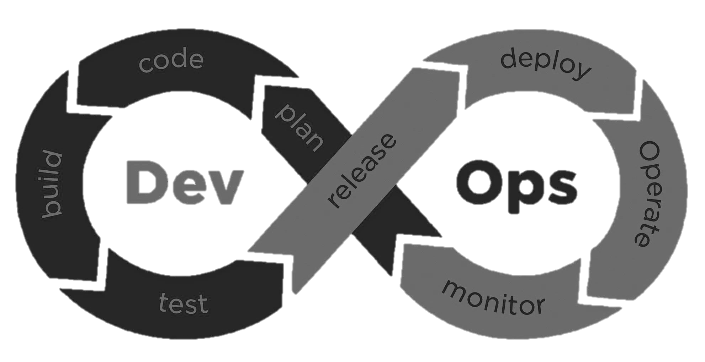
工作概述
DevOps
DevOps，开发运维一体化，是一组过程、方法与系统的统称，用于促进开发和运维人员的沟通与协作。
15万+容器
1万+存储
1万+服务器
3人
15人
6人

Slide 11
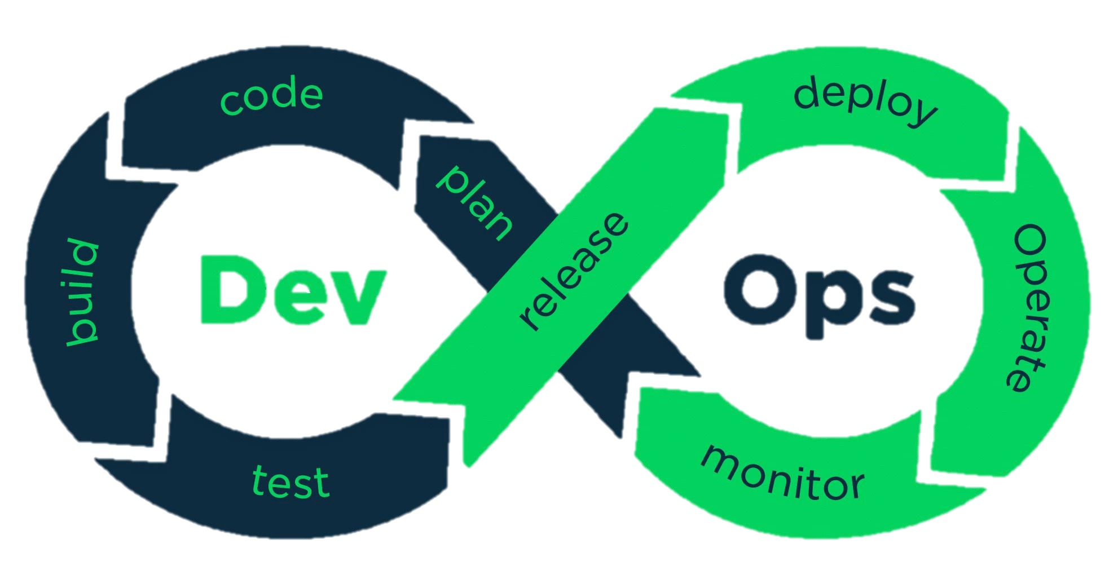
工作概述
DevOps
DevOps，开发运维一体化，是一组过程、方法与系统的统称，用于促进开发和运维人员的沟通与协作
规模 | 运维团队
15万+ 容器 | 3人
1万+ 存储 | 15人
1万+ 服务器 | 6人

Slide 12
工作概述
20XX年3月
20XX年10月
20XX年1月
20XX年5月
提出智能运维的总要求
形成自主研发发展思路
开发了一系列自动化脚本
构建了自动化运维工具集
各类运营数据实时呈现
网络安全类设备全覆盖
智能运维体系初步建成
疫情期间成效逐渐显现

Slide 13
工作概述
20XX年5月
20XX年1月
智能运维体系初步建成
疫情期间成效逐渐显现
各类运营数据实时呈现
网络安全类设备全覆盖
20XX年10月
开发了一系列自动化脚本
构建了自动化运维工具集
20XX年3月
提出智能运维的总要求
形成自主研发发展思路

Slide 14
02
工作现状
WORK CONTENT

Slide 15
工作现状
基础设施方面
基础软件方面
业务应用方面
自主开发工具套件，实现设备自动巡检、故障识别、问题定位和报告生成
实时获取硬件状态信息，统一管理、监测设备各项指标
设备告警实时推送至移动端，运维人员第一时间介入处理
建成数据库运维工具集
实现了运行指标的精确信息采集与异常告警
实现智能运维替代人工巡检
运维人员可根据自动生成的巡检报告制定工作任务，保障数据库稳定运行
为每套业务系统提供自动化巡检、实时监控、故障告警的实时推送等功能
关键性能监测指标缩短至分钟级，紧急告警实现准实时推送，大大降低故障响应时间，缩短业务系统故障窗口

Slide 16
工作现状
基础软件
基础设施
建成数据库运维工具集
实现了运行指标的精确信息采集与异常告警
实现智能运维替代人工巡检
运维人员可根据自动生成的巡检报告制定工作任务，保障数据库稳定运行
业务应用
自主开发工具套件，实现设备自动巡检、故障识别、问题定位和报告生成
实时获取硬件状态信息，管理、监测设备各项指标
设备告警实时推送至移动端，运维人员第一时间介入处理
为每套业务系统提供自动化巡检、实时监控、故障告警的实时推送等功能
关键性能监测指标缩短至分钟级，紧急告警实现准实时推送，降低故障响应时间，缩短系统故障窗口

Slide 17
工作现状
业务应用
3
实现设备自动巡检、问题定位和报告生成；实时获取硬件状态信息，管理、监测设备各项指标；设备告警实时推送，运维人员第一时间介入处理
基础软件
2
实现运行指标的精确信息采集与异常告警；实现智能运维替代人工巡检；根据自动生成的巡检报告制定工作任务，保障数据库稳定运行
基础设施
1
为每套业务系统提供自动化巡检、实时监控、故障告警的实时推送等功能；关键性能监测指标缩短至分钟级，紧急告警实现准实时推送，大大降低故障响应时间，缩短业务系统故障窗口

Slide 18
持续扩大智能运维的覆盖范围，向其它系统复制智能运维能力
99
900
套
万条
覆盖系统及平台
获取关键数据
15000
25000
个
台
部署探针
纳管设备

Slide 19
运维水平显著提升
11%
平台
14.5%
40.86%
数据库
时长占比
硬件
33.61%
软件

Slide 20
故障总数显著下降
2021年
-78%
-65%
-73%
2022年

Slide 21
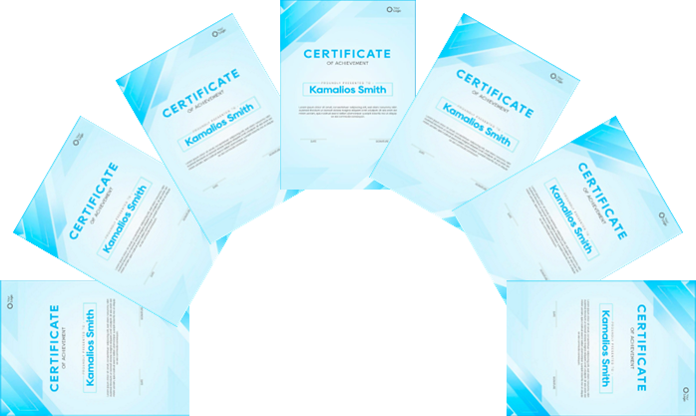
获得荣誉
申请软件著作权12项
收获各级创新奖12项

Slide 22
03
工作总结
WORK SUMMARY

Slide 23
工作总结
58万次
智能运维场景调度
105万次
实现2021全年
“零”停运目标
执行任务脚本
10万条
推送消息

Slide 24
工作总结
疫情期间
7800
200
余次
余次
10000
4500
智能运维场景调度
余次
余条
处理问题
执行任务脚本
推送消息
以智能运维为核心，构建远程运维体系，人员最小化现场值守，
所纳管业务系统实现“零”故障运行，有效保障业务可用性

Slide 25
工作总结
运维对象 | 传统运维 | 智能运维
基础硬件层 | 故障告警不能远程推送，依赖人工发现， 响应被动，且响应时间长，故障人工处置 | 物理服务器、虚拟机、操作系统运行状态实时采集，故障告警实时远程推送
中间件数据库层 | 故障依赖人工发现，响应被动， 且响应时间长，故障人工处置 | 定时巡检中间件、数据库运行状态，发现故障可远程推送
业务应用层 | 人工运维，人工处置 | 业务系统关键进程、URL服务状态实时拨测，故障实时推送
网络安全 智能封禁 | 从IP地址扫描、定位、通告主机负责人 完全依赖人工处置 | 扫描、定位、通知均可自动完成
云平台 | 人工运维，人工处置 | 云平台健康巡检状态实时推送，云平台告警实时推送
云组件 | 人工运维，人工处置 | 目前运维、运行数据均可实时采集，故障告警实时远程推送，运行指标定时报送
云应用 | 人工运维，人工处置 | ECS应用资源使用率实时监测

Slide 26
工作总结
传统运维 | 运维对象 | 智能运维
故障告警不能远程推送，依赖人工发现， 响应被动，且响应时间长，故障人工处置 | 基础硬件层 | 物理服务器、虚拟机、操作系统运行状态实时采集，故障告警实时远程推送
故障依赖人工发现，响应被动， 且响应时间长，故障人工处置 | 中间件数据库层 | 定时巡检中间件、数据库运行状态，发现故障可远程推送
人工运维，人工处置 | 业务应用层 | 业务系统关键进程、URL服务状态实时拨测，故障实时推送
从IP地址扫描、定位、通告主机负责人 完全依赖人工处置 | 网络安全 智能封禁 | 扫描、定位、通知均可自动完成，部分操作需人工干预
人工运维，人工处置 | 云平台 | 云平台健康巡检状态实时推送，云平台告警实时推送
人工运维，人工处置 | 云组件 | 目前运维、运行数据均可实时采集，故障告警实时远程推送，运行指标定时报送
人工运维，人工处置 | 云应用 | ECS应用资源使用率实时监测

Slide 27
04
下步计划
NEXT PLAN

Slide 28
下步计划
实现7×24小时不间断运行
故障自愈
故障预测
预测到缺陷后自动处置
开展大数据分析
关联分析算法预测故障
故障定位
多维度分析
对故障进行关联分析
定位根告警
系统日志
操作日志
审计日志
安全日志
全场景巡检
基础设施
硬件设备
数据库
业务应用

Slide 29
下步计划
自动化
移动化
自主开发自动化工具，需求快速响应，减少重复性劳动
未来的
智能运维
打造运维人员随身助手，实现远程无人化运维
体系化
智能化
知识经验数字化，通用化、标准化，提升问题处置效率
智能化运维实现业务的故障自愈、减少人工介入

Slide 30
谢谢观看
谢谢观看
汇报人：OfficePLUS

Slide 31
OfficePLUS.cn
标注
字体使用
行距
素材
声明
作者
中文 OPPOSans H; OPPOSans M; OPPOSans R
英文 OPPOSans H; OPPOSans R
标题 1.0
正文 1.3
Freepik
本网站所提供的任何信息内容（包括但不限于 PPT 模板、Word 文档、Excel 图表、图片素材等）均受《中华人民共和国著作权法》、《信息网络传播权保护条例》及其他适用的法律法规的保护，未经权利人书面明确授权，信息内容的任何部分(包括图片或图表)不得被全部或部分的复制、传播、销售，否则将承担法律责任。
熊猫

